Slide 1
Levensbeschouwing · Klas 1
Kerstmis
Het kerstverhaal — Lukas 1 & 2

Slide 2
OPDRACHT 1
🎵 Het kerstlied
1
Luister naar het kerstlied.
2
Schrijf minstens 10 woorden op die je hoort of opvallen.
3
Schrijf daarna in twee à drie zinnen op waar het lied over gaat. Gebruik je 10 woorden.
Na het lied: bespreek kort met je buurman/vrouw.

Slide 3
OPDRACHT 2
📖 De bijbeltekst
1
Je krijgt een uitgedrukte bijbeltekst van Lukas 1 & 2.
2
Ik nummer de plaatjes op het bord — onthoud welk nummer welk plaatje is.
3
Zoek in jouw tekst de passage die bij elk plaatje hoort.
4
Schrijf het versnummer (bijv. "Luk 2:7") naast het juiste plaatje.
Tip: lees de tekst rustig door en let op namen en plaatsen.

Slide 4
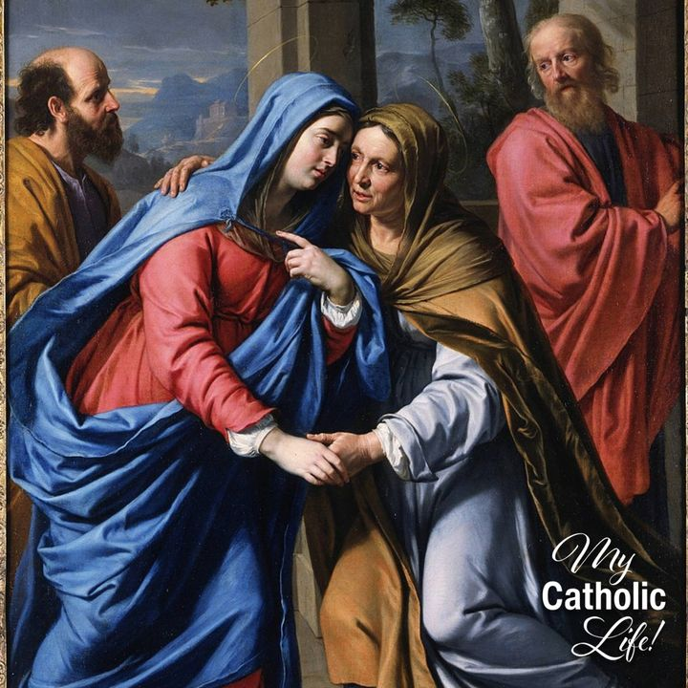
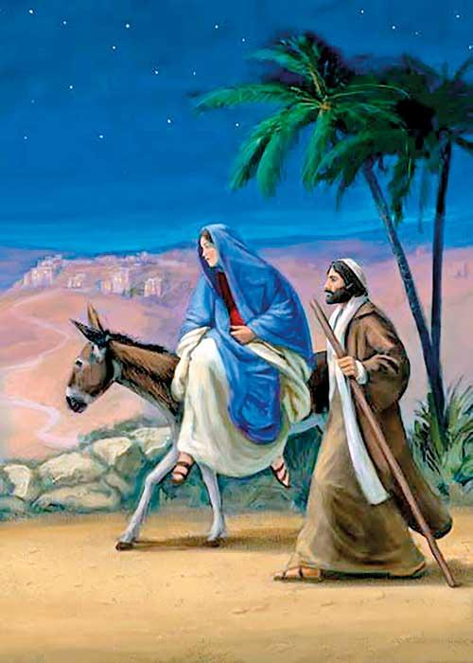
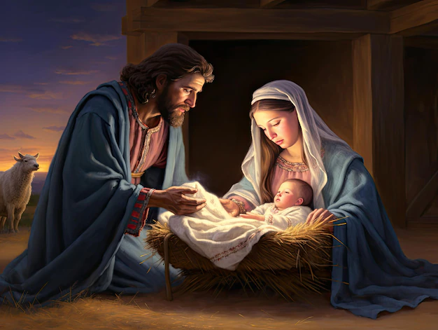
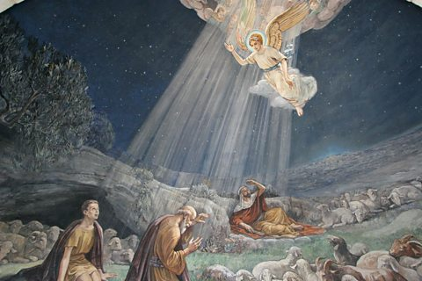
1
2
3
4

Slide 5
OPDRACHT 3
✏️ Jouw kerst
Teken
Schrijf
Teken hoe jij kerstavond
of eerste kerstdag viert.
Denk aan: wie is er bij jou?
Wat eten jullie?
Wat doe je overdag?
Schrijf minstens 5 zinnen
over wat jij doet met kerst.
Gebruik woorden zoals:
"bij ons thuis", "traditie",
"samen", "elk jaar"…

Slide 6
Cold Call
Vertel het
aan de klas.
Wat doe jij met kerst?
Wat valt je op aan het kerstverhaal van Lukas?
Ik kies een leerling.

